Slide 1


Roccamandolfi 15/12/2019

Slide 2
Presentazione avvenuta a Campobasso il 29/30
Novembre 2018 e a San Potito il 5 e 6 Dicembre 2018

Slide 7
32

Slide 13



Facendo seguito alla presentazione il Ministero….
18/12/2018

Slide 14
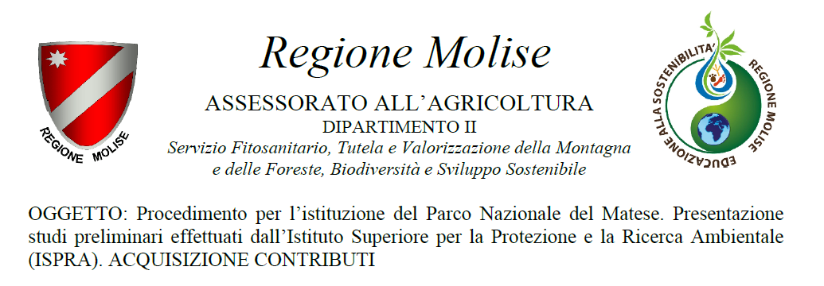
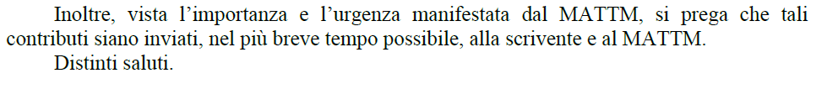


19/01/2019

Slide 15
05/02/2019

Slide 16


Slide 17
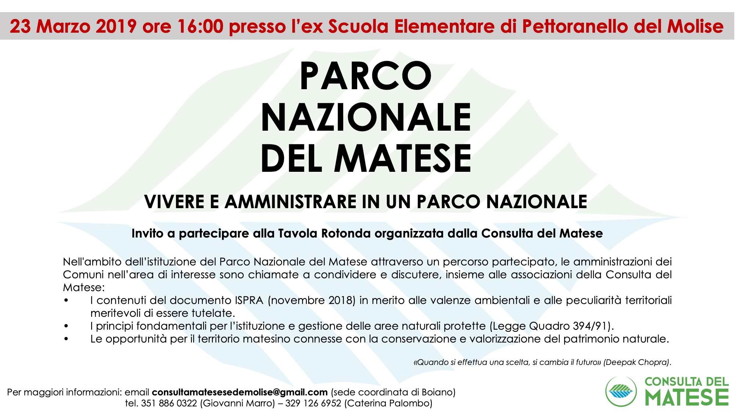

Incontro con l’Assessore Cavaliere
Richiesta fatta il 04/03/2019

Slide 18




Slide 19
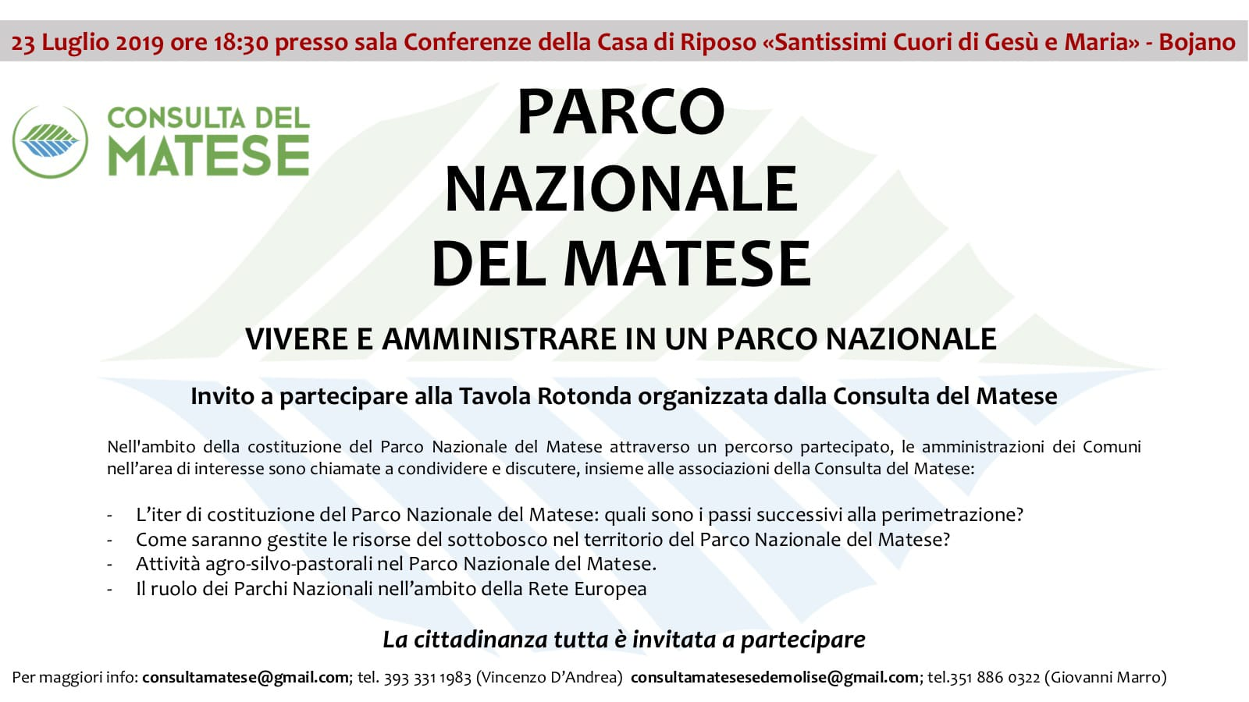

Slide 20










Slide 21



Slide 22
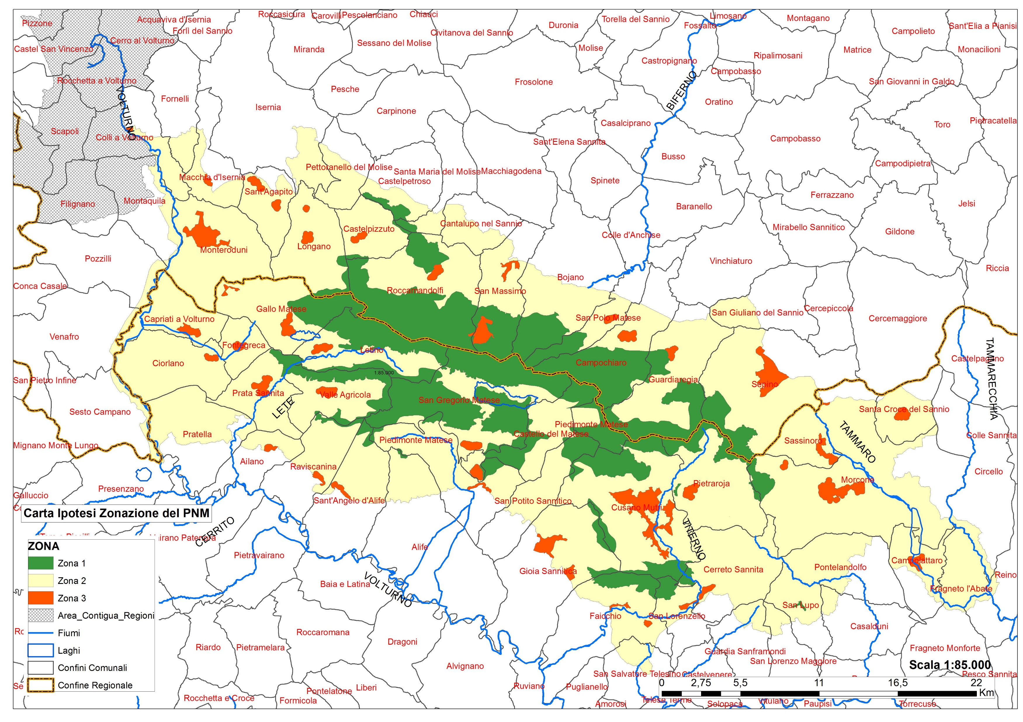

Slide 23
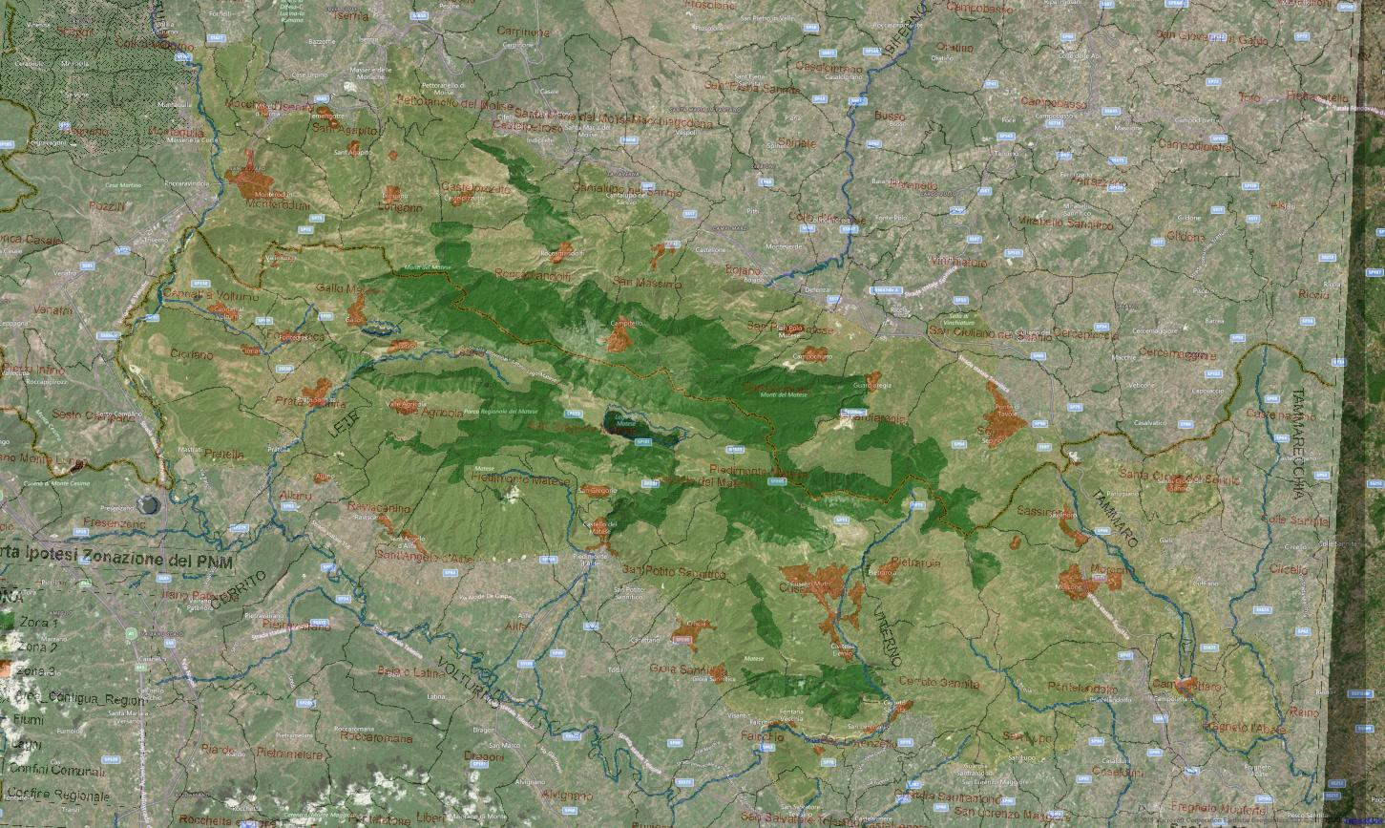

Slide 24
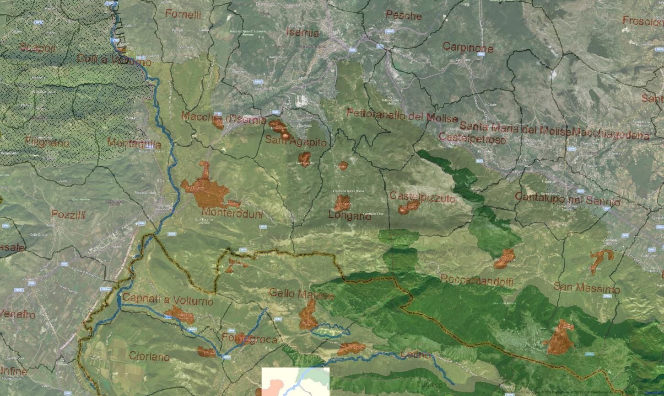

Slide 27

BOZZA SCHEMA PER DISCIPLINA DI TUTELA DEL PARCO NAZIONALE

Slide 28
Per quanto riguarda l’art. 3 alla lettera b) della bozza di Disciplina del P.N.Matese, dopo raccolta funghi è necessario che venga inserito: “e Tartufi”, prodotto importantissimo e fonte di reddito di tantissime famiglie dell’area Parco. Inoltre, si chiede che, fino all’attuazione del Piano del Parco, la raccolta continui ad essere disciplinata con le leggi Regionali in essere.
La Falco, invita gli organi di competenza ad attuare tutte quelle misure necessarie affinché l’impatto tra il Parco e coloro che vivono nel territorio sia sereno. Questo è possibile attraverso l’adozione di tutti quegli accorgimenti necessari per assicurare alla popolazione, che vive nel Parco, la più ampia fruizione possibile del territorio, compatibilmente con le esigenze di tutela ambientale, ma nello stesso tempo salvaguardando le tradizioni, gli usi civici e le consuetudini locali.
caccia selettiva, regolamento importante per la presenza massiccia su tutto il territorio dell’area Parco di cinghiali e trasformare questa problematica in una importante risorsa economica;
trasporto armi, regolamento rilevante, in considerazione che nell’area-parco sono presenti numerosi cacciatori;
campeggio, non tanto quello nelle aree attrezzate, che non ha bisogno di autorizzazioni, ma soprattutto quello temporaneo;
attività sportive, escursionistiche, manifestazione motoristiche, deltaplano, caccia sportiva, mountainbike, ecc.;
pesca;
escursioni in canoa, attività sportiva già praticata nel lago del Matese;
gestione delle aree pascolive;
regolamento attività forestali;
istituti di partecipazione popolare, Parco Nazionale del Cilento, Vallo di Diano e Alburni;

Slide 29
Nomina presidente 10/01/2018

Slide 30



Slide 31
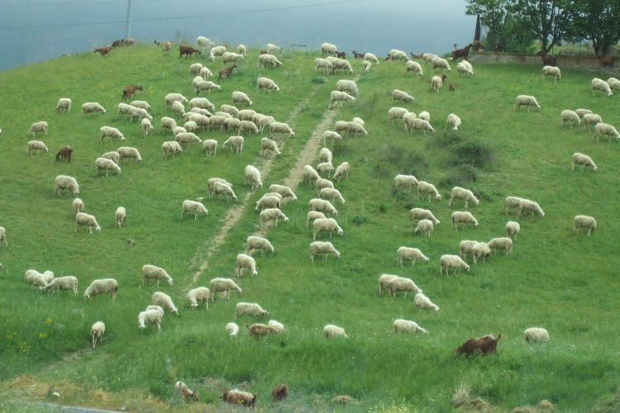

Costa: “Pronti 6 milioni per supportare territori siti Unesco”
Roma, 11 dicembre 2019 - Il comitato del patrimonio mondiale dell’Unesco, riunitosi oggi a Bogotà, ha proclamato la transumanza patrimonio culturale immateriale dell’umanità. La transumanza è un’antica pratica della pastorizia che consiste nella migrazione stagionale del bestiame nel Mediterraneo e nelle Alpi. Una tradizione che affonda le sue radici sin dalla preistoria e si sviluppa in Italia anche tramite le vie erbose dei “tratturi” che testimoniano, oggi come ieri, un rapporto equilibrato tra uomo e natura e un uso sostenibile delle risorse naturali.
“Sono particolarmente contento di questo risultato che riconosce e premia il lavoro svolto dal mio capo di gabinetto, il professor Pier Luigi Petrillo, autore del dossier, e dall’ambasciatore d’Italia all’Unesco Massimo Riccardo, che ringrazio per l’impegno profuso nel negoziato internazionale fino alla fine” – afferma il ministro dell’Ambiente Sergio Costa.
“Come ha evidenziato l’Unesco nella sua motivazione – prosegue Costa –, la pratica della transumanza, rispettosa del benessere animale e dei ritmi delle stagioni, è un esempio straordinario di approccio sostenibile per affrontare le sfide poste dalla rapida urbanizzazione e dalla globalizzazione e ha contribuito in modo significativo a modellare il paesaggio naturalistico. La volontà di rafforzare i riconoscimenti Unesco in ambito ambientale è forte da parte del governo. In questa logica, con il decreto legge clima, approvato ieri in via definitiva dalla Camera, abbiamo istituito i ‘caschi verdi per l’ambiente’, una task force di esperti mondiali con il compito di salvaguardare e promuovere proprio i valori naturalistici dei siti riconosciuti dall’Unesco patrimonio dell’umanità, stanziando 6 milioni di euro in tre anni per supportare le comunità e i territori chiamati a gestirli”.

Slide 33
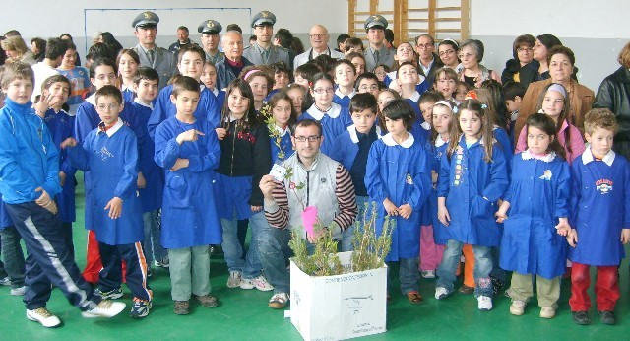
2008

